Slide 1

Etapas concluídas

Slide 2
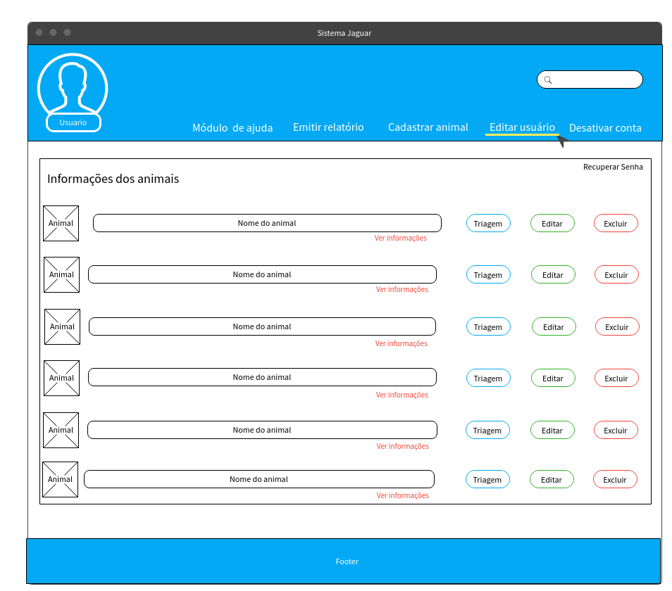

Slide 4
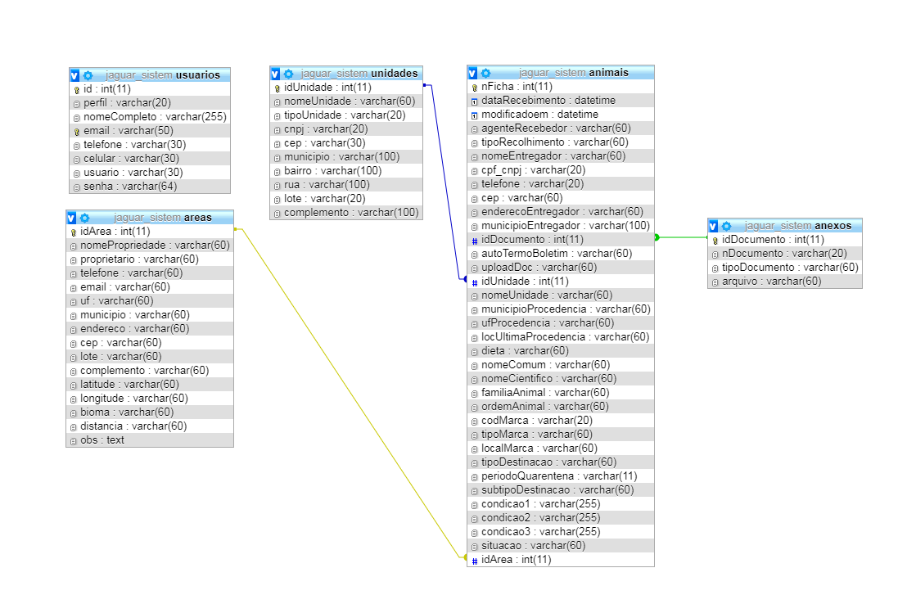

Slide 5
